Slide 1



TIN HỌC
BÀI 5: THỰC HÀNH TỔNG HỢP

Slide 2


MỤC TIÊU
- Ôn tập lại toàn bộ các thao tác đã học khi soạn thảo văn bản;
- Tìm hiểu một số chức năng khác khi soạn thảo văn bản.

Slide 3

01
KHỞI ĐỘNG

Slide 4
TRÒ CHƠI GIẢI Ô CHỮ
3. Đây là nút lệnh để chèn tranh/ảnh vào văn bản?
4. Để chèn hình các vẽ có sẵn vào văn bản ta vào mục này?
1. Đây là nút lệnh để chèn bảng vào văn bản ?
2. Để định dạng font chữ, cỡ chữ, kiểu chữ, giãn dòng… ta vào menu này?
1
T | A | B | L | E
ĐA1
2
H | O | M | E
ĐA2
3
P | I | C | T | U | R | E
ĐA3
4
S | H | A | P | E | S
ĐA4

Slide 5
02
HOẠT ĐỘNG THỰC HÀNH

Slide 6
Thảo luận và thực hành theo nhóm các nội dung sau:
Nội dung
- Nêu tên thành phố
- Tóm tắt đặc điểm địa lí, khí hậu, kinh tế, xã hội
Một số địa danh, di tích lịch sử văn hóa, du lịch
Tìm kiếm tranh ảnh minh họa phù hợp
Lấy thông tin từ: + Sách Lịch sử và Địa lí 5
+ Internet

Slide 7
NHÓM 1
SOẠN ĐOẠN VĂN BẢN VỀ THÀNH PHỐ HÀ NỘI
NHÓM 4
SOẠN ĐOẠN VĂN BẢN VỀ THÀNH PHỐ HUẾ
NHÓM 2
SOẠN ĐOẠN VĂN BẢN VỀ THÀNH PHỐ HẢI PHÒNG
NHÓM 5
NHÓM 3
SOẠN ĐOẠN VĂN BẢN VỀ THÀNH PHỐ HỒ CHÍ MINH
SOẠN ĐOẠN VĂN BẢN VỀ THÀNH PHỐ ĐÀ NẴNG

Slide 8
Thảo luận nhóm

Slide 9
Báo cáo kết quả

Slide 10
TIN HỌC
BÀI 5: THỰC HÀNH TỔNG HỢP

Slide 11
MỤC TIÊU
- Ôn tập lại toàn bộ các thao tác đã học khi soạn thảo văn bản;
- Tìm hiểu một số chức năng khác khi soạn thảo văn bản.

Slide 12
Lập bảng thống kê tóm lược những thông tin cơ bản về các thành phố bên dưới theo mẫu sau:
Tên thành phố | Đặc điểm
 | Địa lý | Khí hậu | Kinh tế - Xã hội | Địa danh
Hà Nội
Hải Phòng
Đà Nẵng
Huế
Tp. Hồ Chí Minh

Slide 13

Học sinh thực hành

Slide 14
Báo cáo kết quả

Slide 15
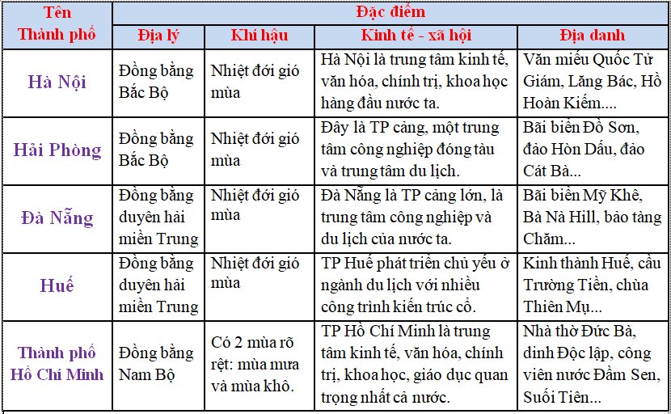

Slide 16
Hoạt động ứng dụng, mở rộng

Slide 17
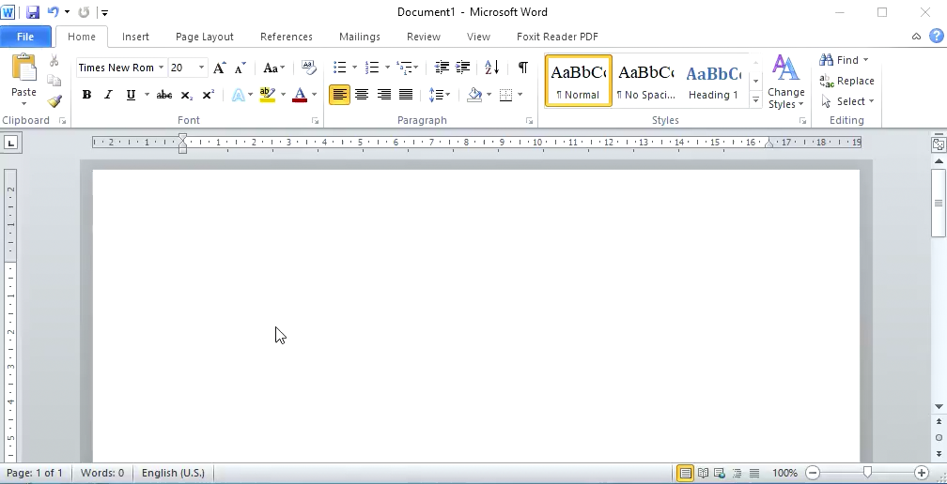

Slide 18
Thảo luận nhóm

Slide 19


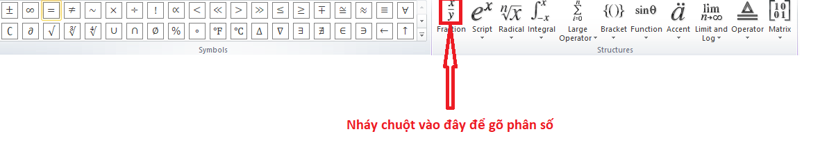
Để chèn phân số thực hiện các bước như sau:
Bước 1:
Nháy chuột
Hoặc
Bước 2:

Slide 20
Chúc các con học sinh
chăm ngoan, học giỏi

